Slide 1



Présentation
Anthony MICHAUD Kévin PRADIER Aichetou N’DIAYE Ahmed KAIDI Wassim ENNAJI
Alan GUILLEMINOT Imane CHOUKRI Aya EL HASSANI Trinite MOMBOULI Rafik RHARMAOUI

Slide 2
Sommaire
Présentation de l’équipe
Présentation du projet
Présentation des fonctionnalités
Méthode de travail
Difficultés rencontrées
Organisation
Futur du projet

Slide 3
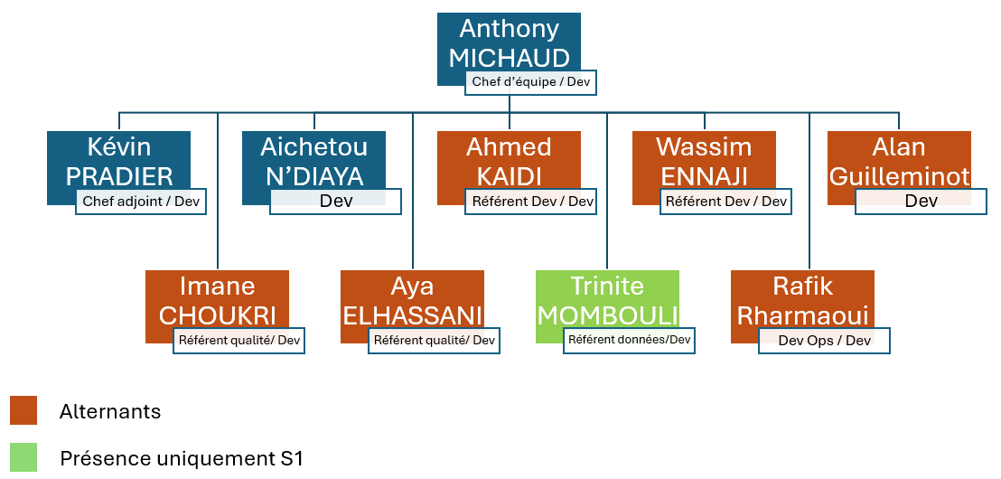
Présentation de l’équipe
Notes:
Consulter les caractéristiques d'une plante

Slide 4

Présentation du projet
Objectifs :
Création d’un portail
Accessibilité des données
Loi République numérique 7 octobre 2016
Design OpenData :
Londre
Strasbourg
Paris
Notre projet
Données choisies :
Déplacements et Mobilités
Développement Economique
Notes:
Consulter les caractéristiques d'une plante

Slide 5
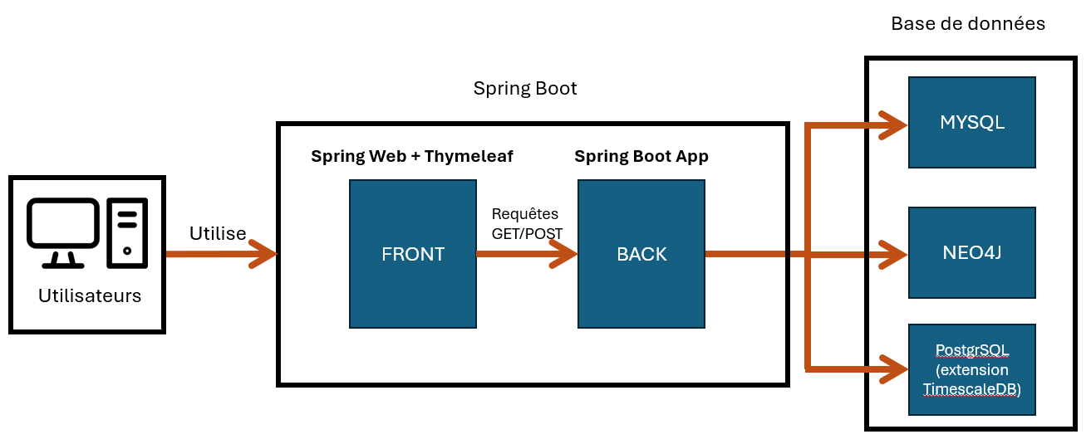
Présentation du projet
Technologies :
Spring Boot
Spring Web + Tymeleaf
Spring security
Notes:
Consulter les caractéristiques d'une plante

Slide 6

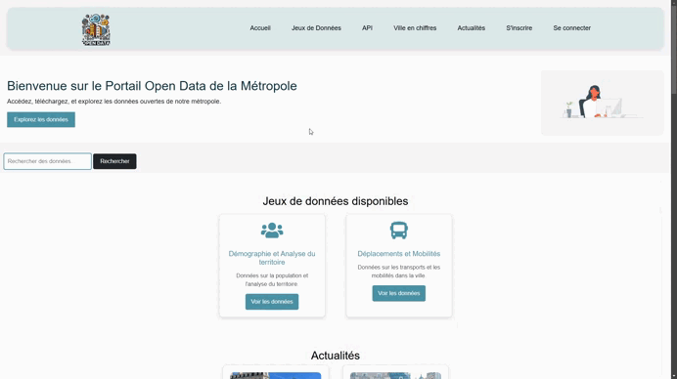
Présentation des fonctionnalités
Création de compte
Développeurs :
Anthony MICHAUD
Kévin PRADIER
Maquette fil de fer
Controller -> Service -> Repositorie
Tests unitaires + tests intégrations
Notes:
Consulter les caractéristiques d'une plante

Slide 7
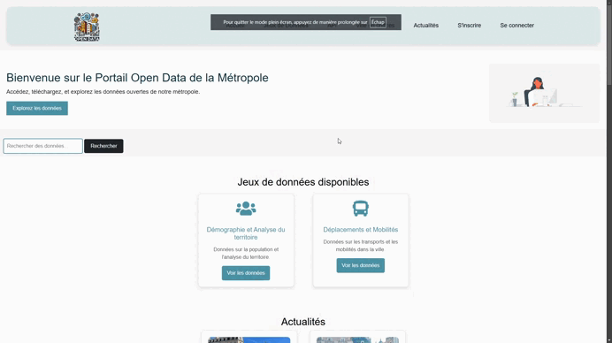
Présentation des fonctionnalités
Connexion
Développeurs :
Ahmed KAIDI
Wassim ENNAJI
Rafik RHARMAOUI
Maquette fil de fer
Controller -> Service -> Repositorie
Tests unitaires + tests intégrations
Notes:
Consulter les caractéristiques d'une plante

Slide 8
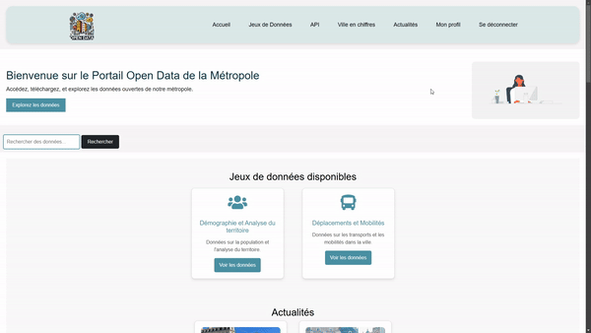
Présentation des fonctionnalités
Modification des informations
Développeurs :
Alan GUILLELINOT
Imane CHOUKRI
Aya ELHASSANI
Maquette fil de fer
Controller -> Service -> Repositorie
Tests unitaires + tests intégrations
Notes:
Consulter les caractéristiques d'une plante

Slide 9

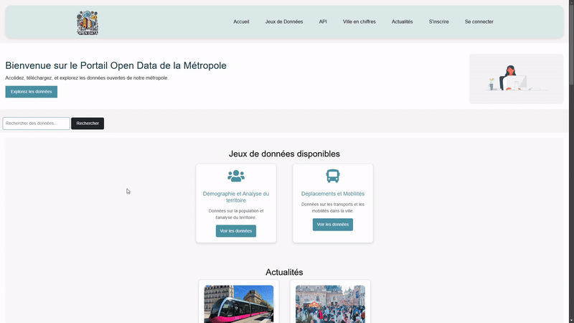
Présentation des fonctionnalités
Affichage des données
Développeurs :
Trinite MOMBOULI
Aichetou N’DIAYA
Maquette fil de fer
Controller -> Service -> Repositorie
Tests unitaires + tests intégrations
Notes:
Consulter les caractéristiques d'une plante

Slide 10

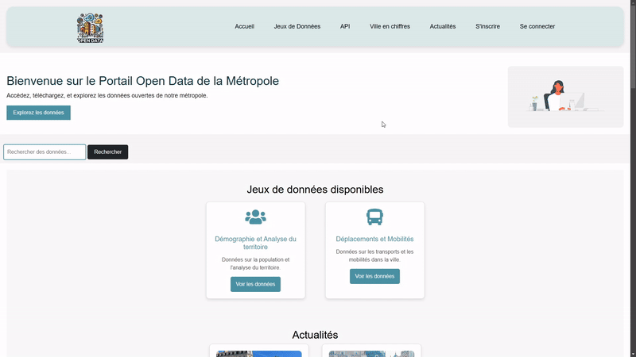
Présentation des fonctionnalités
Recherche des données
Développeurs :
Anthony MICHAUD
Maquette fil de fer
Pagination
Affichage dynamique
Notes:
Consulter les caractéristiques d'une plante

Slide 11

Présentation des fonctionnalités
Filtrage des données
Développeurs :
Kévin PRADIER
Maquette fil de fer
Ajout des filtres
Mutualisation avec recherche
Affichage dynamique
Notes:
Consulter les caractéristiques d'une plante

Slide 12
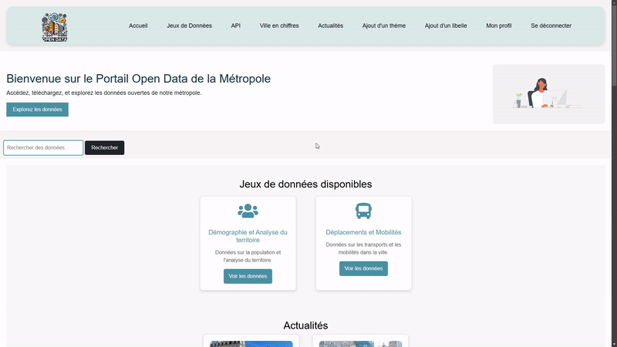
Présentation des fonctionnalités
Importation des données
Développeurs :
Trinite MOMBOULI
Maquette fil de fer
Controller -> Service -> Repositorie
Tests unitaires + tests intégrations
Notes:
Consulter les caractéristiques d'une plante

Slide 13
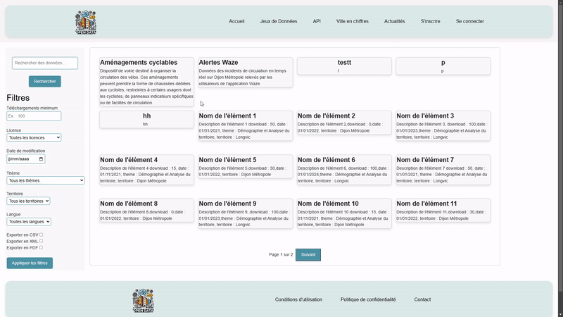
Présentation des fonctionnalités
Choix de la licence
Développeurs :
Trinite MOMBOULI
Maquette fil de fer
Fichier JSON contenant les informations
Notes:
Consulter les caractéristiques d'une plante

Slide 14


Méthode de travail
Développements
Vérification par les référents développements
Vérification par les référents qualité
Validation fonctionnalité + fusion sur le main

Slide 15
Difficultés rencontrées
Mattermos
Open Project
Taille du groupe
Spring Boot

Slide 16
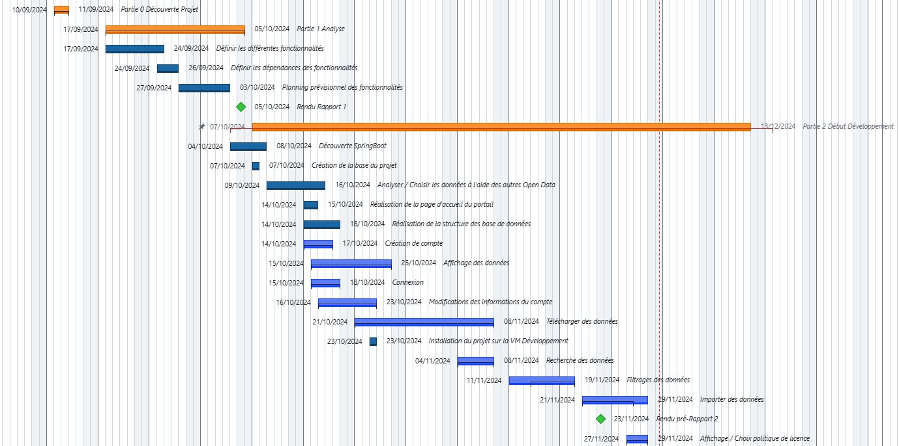
Organisation du projet
Réunion hebdomadaire samedi
Sondage choix d’élément

Slide 17
Futur du projet
Amélioration
Statistique
Analyse
Recommandation

Slide 18

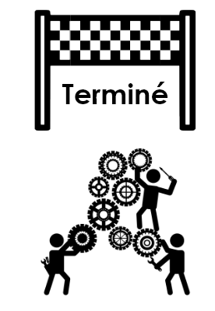
Conclusion

